Slide 1

Motiv fra livet på landsbygda på 1800-tallet, tilskrevet Louis-Léopold Boilly

Slide 2


Portrett av Duc de Sully
Memoarer av hertugen av Sully, minister for Henri IV

Slide 3

Jean-Baptiste Colbert, generalinspektør for finansene under Ludvig XIV

Slide 4

fjærmakerverksted fra 1700-tallet

Slide 5

Bordeaux' havn på 1700-tallet av Vernet

Slide 6

Statens Robin Hood - skatt eller død

Slide 7

Onkel Scrooge

Slide 8


Portrett av Vauban
Lille Citadell av Vauban

Slide 9

Vauban, "Det kongelige tiendeprosjektet"

Slide 10

Folketelling

Slide 11


Tocqueville, "Det gamle regimet og revolusjonen"
De tre ordrene

Slide 12

Pierre Lepesant de Boisguilbert

Slide 13
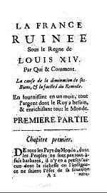

Boisguilbert, "Det ødelagte Frankrike under Ludvig XIV"
Kart over Port Royal des Champs

Slide 14

Gustave Caillebotte - "Oppadstigende sti"

Slide 15

Murray Rothbard, "Et østerriksk perspektiv på den økonomiske tenkningens historie"

Slide 16


Richard Cantillon, "Essay om handelens natur"
John Law

Slide 17

Law's bankregning

Slide 18

Abbeden av Saint-Pierre

Slide 19


Portrett av Gustave de Molinari
Abbeden av Saint-Pierre av Molinari

Slide 20

Abbeden av Saint-Pierre, "Prosjekt for å gjenopprette fred i Europa"

Slide 21


Ludvig XIV
Versailles, Speilsalen

Slide 22

Det franske akademi

Slide 23

fransk pamflett fra 1700-tallet med forslag til reformer innen handel og finans, som gjenspeiler tidlige debatter om handel og økonomisk politikk.

Slide 24


Marquis d'Argenson
Laissez-faire, laissez-passer

Slide 25

Nålproduksjon, "Encyclopédie" av Diderot og d'Alambert

Slide 26

Portrett av Adam Smith

Slide 27

Marquis d'Argenson, "Dagbok og memoarer"

Slide 28
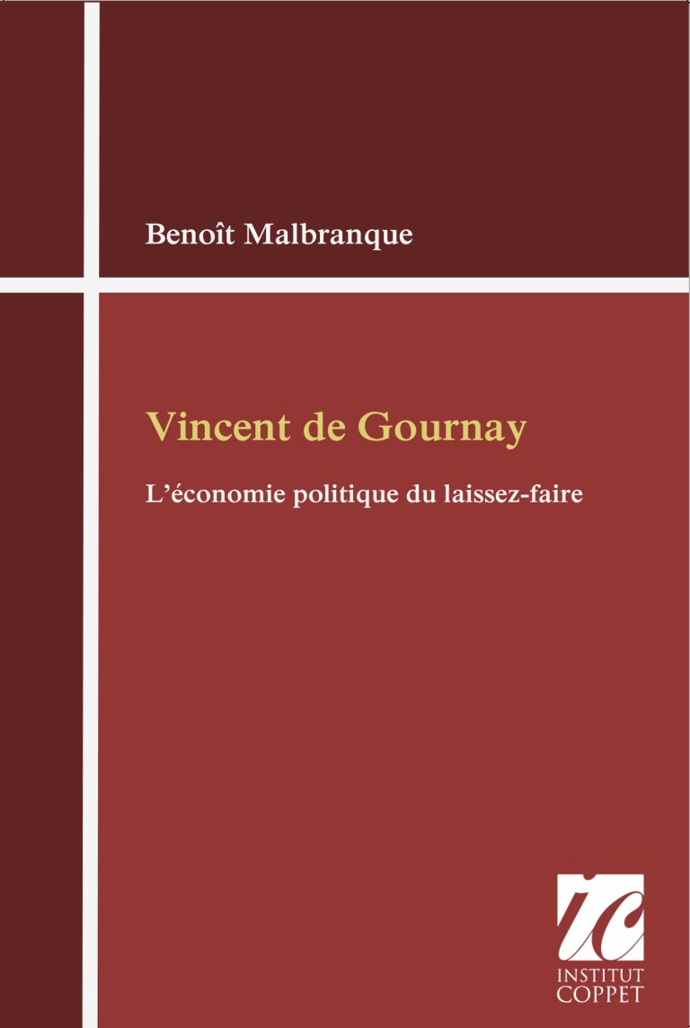
Benoît Malbranque, "Vincent de Gournay"

Slide 29



En avhandling om handel Josiah Child
Tekst datert 26. juni 1715, skrevet av M. de Gourgan, kjøpmann
Offisiell rapport om Compagnie des Indes

Slide 30

Portrett av Turgot

Slide 31
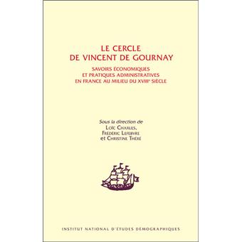
Vincent de Gournays krets

Slide 32

Portrett av David Hume

Slide 33


Essay om den generelle kornpolitikken (1755)
Abbé Gabriel-François Coyer
"La Noblesse commerçante"

Slide 34
Richard Cantillon, "Essay om handelens natur"

Slide 35

Studie om økonomisk publisering i Frankrike, 1566-1789.

Slide 36

Abbé Gabriel-François Coyer, "Chinki"

Slide 37

Debatt ved generalstatene, Frankrike, 1789

Slide 38


Portrett av Mirabeau
Mirabeau, "L'ami des hommes"

Slide 39
Richard Cantillon, "Essay om handelens natur"

Slide 40

Økonomiske og sosiale doktriner
av Marquis de Mirabeau

Slide 41

François Quesnay

Slide 42


Mirabeau, "Teori om beskatning"
Pierre Samuel Dupont de Nemours

Slide 43


François Quesnay
Økonomisk diagram av François Quesnay

Slide 44

François Quesnay

Slide 45

Leksikon
Dupont de Nemours,
"Teori om beskatning"

Slide 46

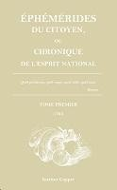
"Physiocracy", artikkelsamling av Quesnay, 1768
"Ephémérides du Citoyen", fysiokratenes offisielle tidsskrift

Slide 47


Boisguilbert, "Detalj av Frankrike"
Cantillon, "Essay om handelens natur"

Slide 48
Quesnay
Quesnays økonomiske diagram
Mirabeau, "Teori om beskatning"

Slide 49

Marquess de Pompadour

Slide 50
Ephémérides du Citoyen, fysiokratenes offisielle tidsskrift

Slide 51

Opplysningstidens økonomer

Slide 52

Fysiokratiet, artikkelsamling av Quesnay, 1768

Slide 53

Jean-François Millet, "Bønder"

Slide 54
Tocqueville, "Det gamle regimet og revolusjonen"

Slide 55

Ludvig XVI

Slide 56

Millet, "Angelus"

Slide 57

Havnen i Bordeaux på 1700-tallet

Slide 58

Karl Fredrik, "storhertug av Baden"

Slide 59


Katarina II av Russland
Mercier de la Rivière, "Den naturlige og essensielle orden i politiske samfunn"

Slide 60
Portrett av Turgot

Slide 61

Kongelig edikt

Slide 62

Sammenkalling av generalstatene i Versailles i 1789

Slide 63


Joseph Rambaud, "De økonomiske doktriners historie"
Adam Smith, "Wealth of Nations"

Slide 64

Entreprise Dupont
Dupont de Nemours

Slide 65

Marki de Mirabeau
Tidsskrift for jordbruk, handel og finans

Slide 66
Quesnay
Journal des Physiocrates

Slide 67

Fysiokratiet, samling av tekster av Quesnay
Turgot

Slide 68


Erobringen av Tuileries-palasset i 1792
Joseph Schumpeter, "Den økonomiske analysens historie"

Slide 69
Adam Smith
Leksikon

Slide 70

Denis Diderot

Slide 71
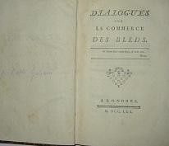
Borgernes efemerider
Dialog om hvetehandelen, av Galiani

Slide 72

Voltaire

Slide 73

Voltaire, "L'homme aux quarante écus"

Slide 74

Turgot
Montesquieu
"Lovenes ånd"
Leksikon

Slide 75

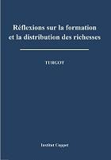
Turgot, "Lovprisning av Gournay"
Turgot, "Betraktninger over rikdommens dannelse og fordeling"

Slide 76


Turgot og Smith,
"En merkelig nærhet"
Turgot, "Brev om kornhandelens frihet"

Slide 77

Turgot, "Mémoire sur les prêts d'argent"

Slide 78

Friedrich A. Hayek

Slide 79
Turgot

Slide 80

J.F. Millet, "The Gleaners", 1857

Slide 81

Militsen trekker

Slide 82

Klageboken til Nemours' baillage
Edit du Roy

Slide 83


Voltaire
Ludvig XVI

Slide 84


Michel de Montaigne
Étienne Bonnot de Condillac

Slide 85

Condillac, handel og myndigheter

Slide 86

Jean-Baptiste Say

Slide 87

Nicolas de Condorcet

Slide 88

Anne Robert Jacques Turgot

Slide 89

Galiani, "Brev om kornhandelen"

Slide 90

Champagney, "Liste over klager"
Innkalling av generalstatene i Versailles, 5. mai 1789

Slide 91
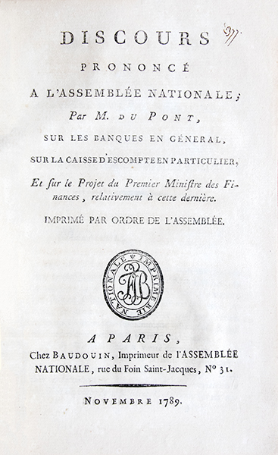
Dupont de Nemours, "Tale til nasjonalforsamlingen", 1789

Slide 92

Dupont de Nemours, "Effekten av assignater på prisen på brød"

Slide 93

Tildeling av 100

Slide 94

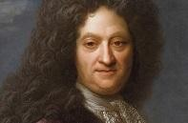
Pierre Le Pesant de Boisguilbert
Cantillon, "Essay om handelens natur i sin alminnelighet"
Josiah Child, "En avhandling om handel"

Slide 95

D'Argenson
Quesnay
Condillac

